Slide 1


Desde los ODM hasta
la Agenda 2030 para
Desarrollo Sostenible
Un llamamiento a la acción transformadora
XXI CRM, San Pedro Sula
16 de noviembre de 2016

Slide 2
DE LOS ODM A LOS ODS:
IMPACTO de marcos MUNDIALES de desarrollo
El éxito de los ODM sirve de punto de partida para la nueva agenda de desarrollo sostenible:
Los ODM ayudaron a más de mil millones de personas a salir de la pobreza extrema
Los ODM han contribuido en gran medida a estos progresos y nos han enseñado cómo los gobiernos, las empresas y la sociedad civil pueden trabajar juntos para lograr avances transformadores.

Slide 3
Logros Destacados A NIVEL MUNDIAL
El número de personas que ahora viven en la pobreza extrema ha disminuido en más de la mitad.
Ahora hay más niñas en las escuelas y las mujeres han ganado terreno en la representación parlamentaria en casi el 90% de los 174 países
La proporción media de mujeres en el parlamento prácticamente se ha duplicado durante el mismo período.
La tasa de mortalidad de niños menores de 5 años ha descendido en más de la mitad, pasando de 90 a 43 muertes por cada 1.000 niños nacidos vivos desde 1990.
Las cifras referentes a la mortalidad materna muestran una reducción del 45% en todo el mundo, descenso que se produjo principalmente a partir del año 2000.

Slide 4
ALGUNOS Desafíos
Más de 800 millones de personas aún viven en la pobreza extrema y pasan hambre.
Las mujeres siguen enfrentándose a la discriminación en el acceso al trabajo, los bienes económicos y la participación en la adopción de decisiones en los ámbitos privado y público.
Los niños del 20% más pobre de los hogares tienen más del doble de probabilidades de sufrir retrasos en el crecimiento que los niños del 20% más rico y tienen el cuádruple de probabilidades de no asistir a la escuela.
Las emisiones mundiales de dióxido de carbono han crecido más de un 50% desde 1990 y la sequía ahora afecta al 40% de las personas en el mundo y se prevé que aumente.

Slide 5
Agenda 2030 para el desarrollo sostenible
Marco de cooperación global para los próximos 15 años.
Aprobada por 193 Jefes de Estado en septiembre 2015
17 Objetivos de Desarrollo Sostenible
169 Metas
231 Indicadores

Slide 6

AgenDA 2030 para el Desarrollo SOSTENIBLE

Slide 7
Desarrollo Sostenible
DESARROLLO SOCIAL
SOSTENIBILIDAD MEDIOAMBIENTAL
DESARROLLO ECONÓMICO

Slide 8
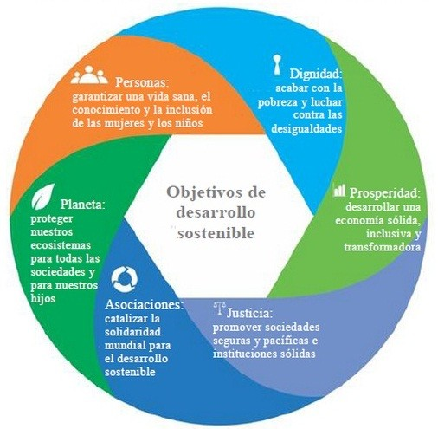
6 elementos esenciales :

Slide 9
LA Promoción de un ENFOQUE INTEGRAL ES ESENCIAL
Enfoque que permita reconocer las sinergias e interconexiones entre las distintas metas y dimensiones de la Agenda 2030
Mapeo de políticas públicas e identificación de retos inter-sectoriales, interterritoriales y a lo largo del ciclo de vida
Intervenciones en un ODS suelen tener impactos directos o indirectos en otros ODS, de modo que la colaboración conjunta intersectorial es clave.
Fomenta el concepto de progreso multidimensional que va más allá del ingreso (pobreza multidimensional, vulnerabilidad multidimensional y sostenibilidad multidimensional)

Slide 10
¡No dejar a nadie atrás!
Es clave que las personas marginadas y/o las personas que viven en la pobreza desempeñen un papel central, se impliquen en sus propios procesos de desarrollo y de que el resto de actores les rindan cuentan.
Existe una necesidad concreta de promover la inclusión como mecanismo de procedimiento tanto para salvaguardar los resultados inclusivos como para fomentar la confianza en el proceso de formulación de políticas.
Se recomienda fuertemente implementar la Agenda a nivel central y local para promover la inclusión de las diferentes partes de la sociedad y la aceptación de la diversidad

Slide 11
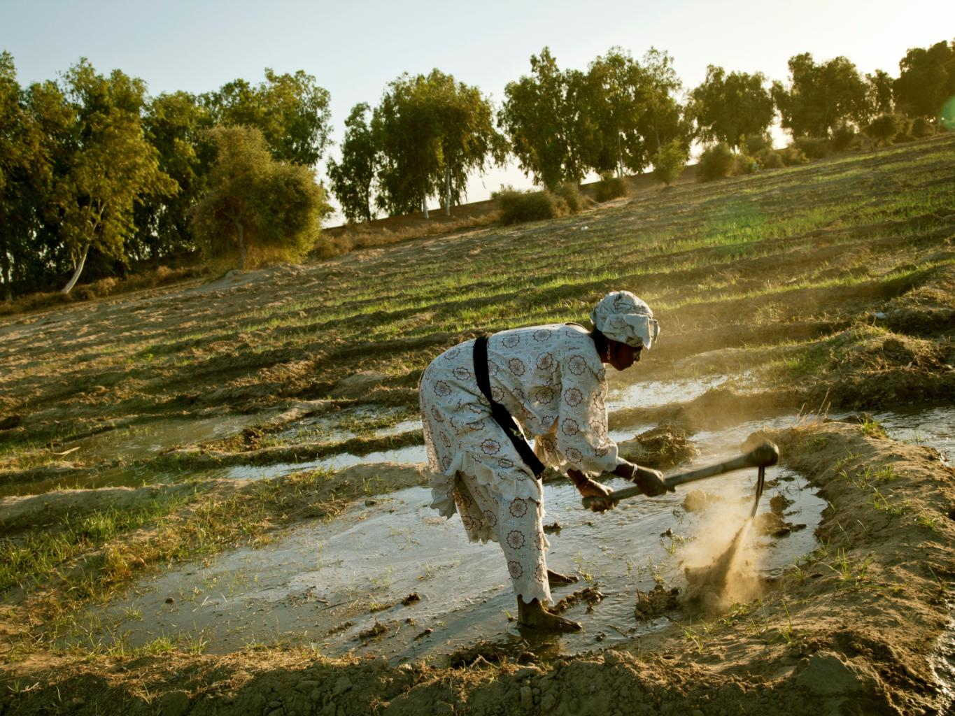
Poblaciones
Rurales y viviendo en pobreza extrema
UN Photo / Marco Dormino

Slide 12
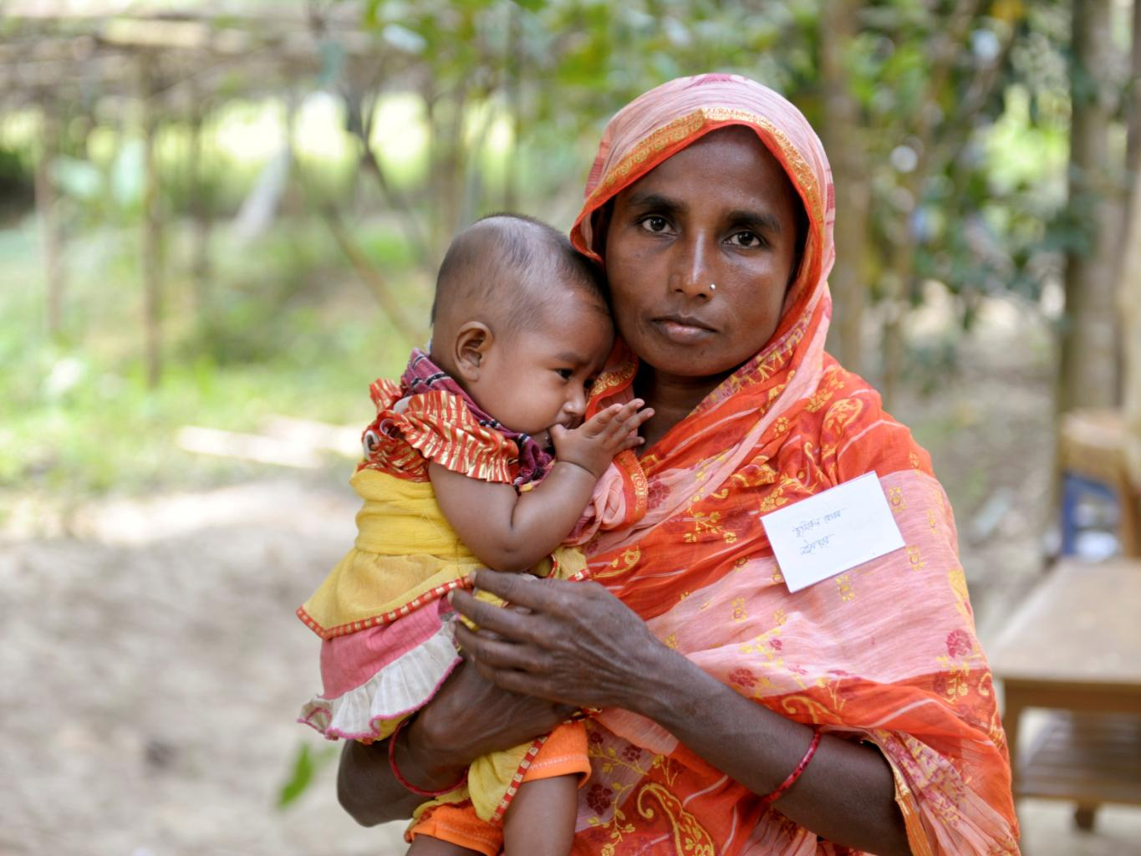
Mujeres y niños
UN Photo / Mark Garten

Slide 13
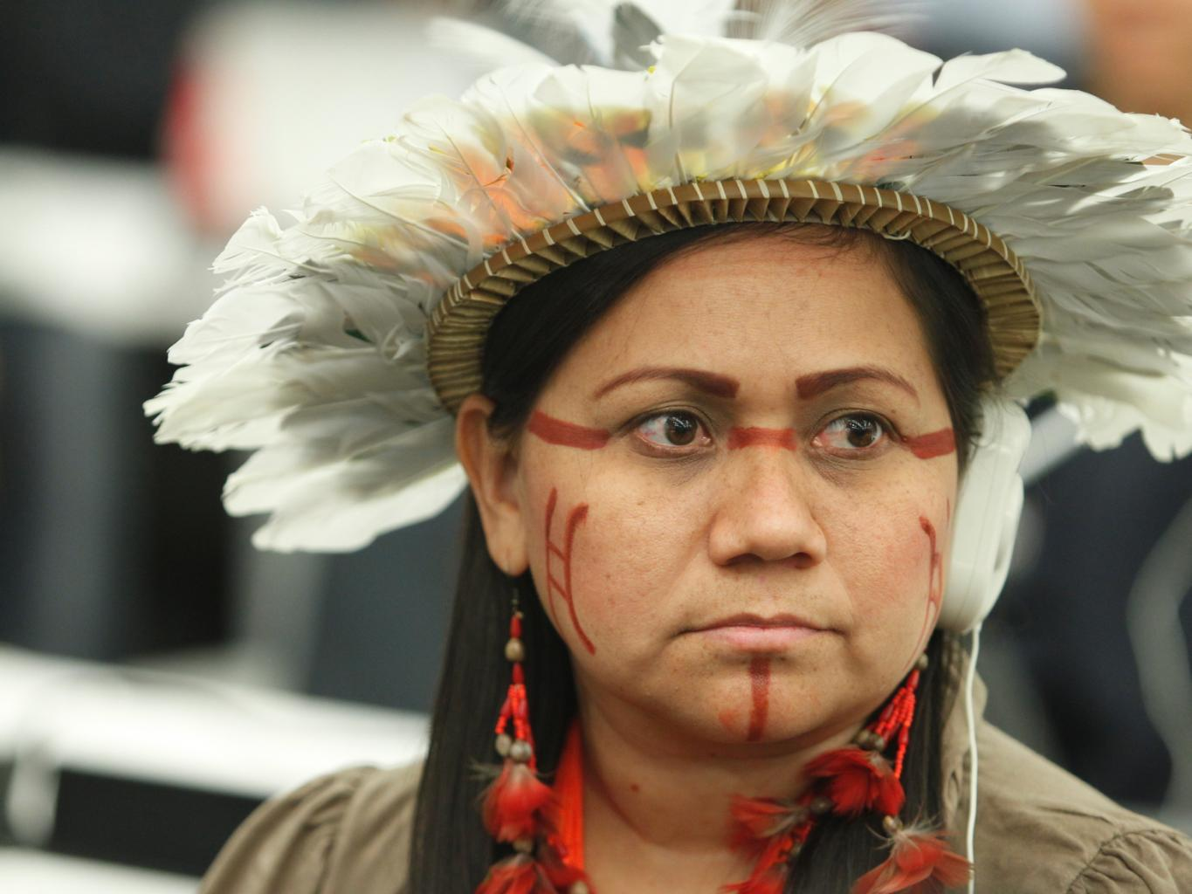
Pueblos indígenas
UN Photo / Loey Felipe

Slide 14
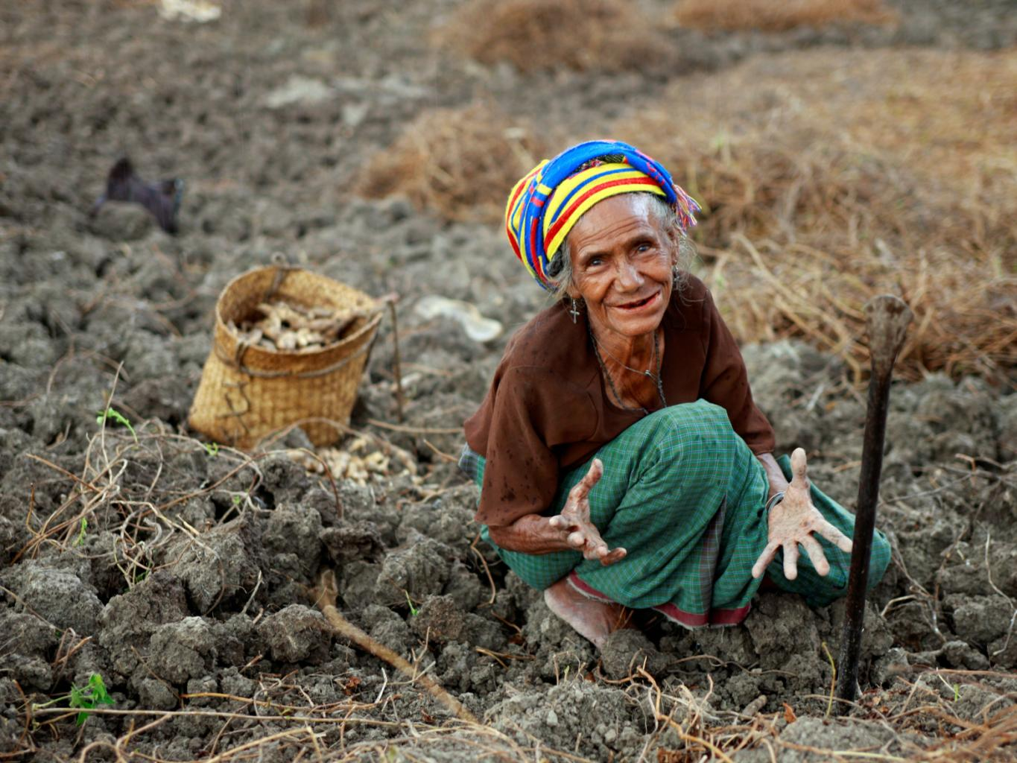
Minorías lingüísticas y culturales
UN Photo / Martine Perret

Slide 15
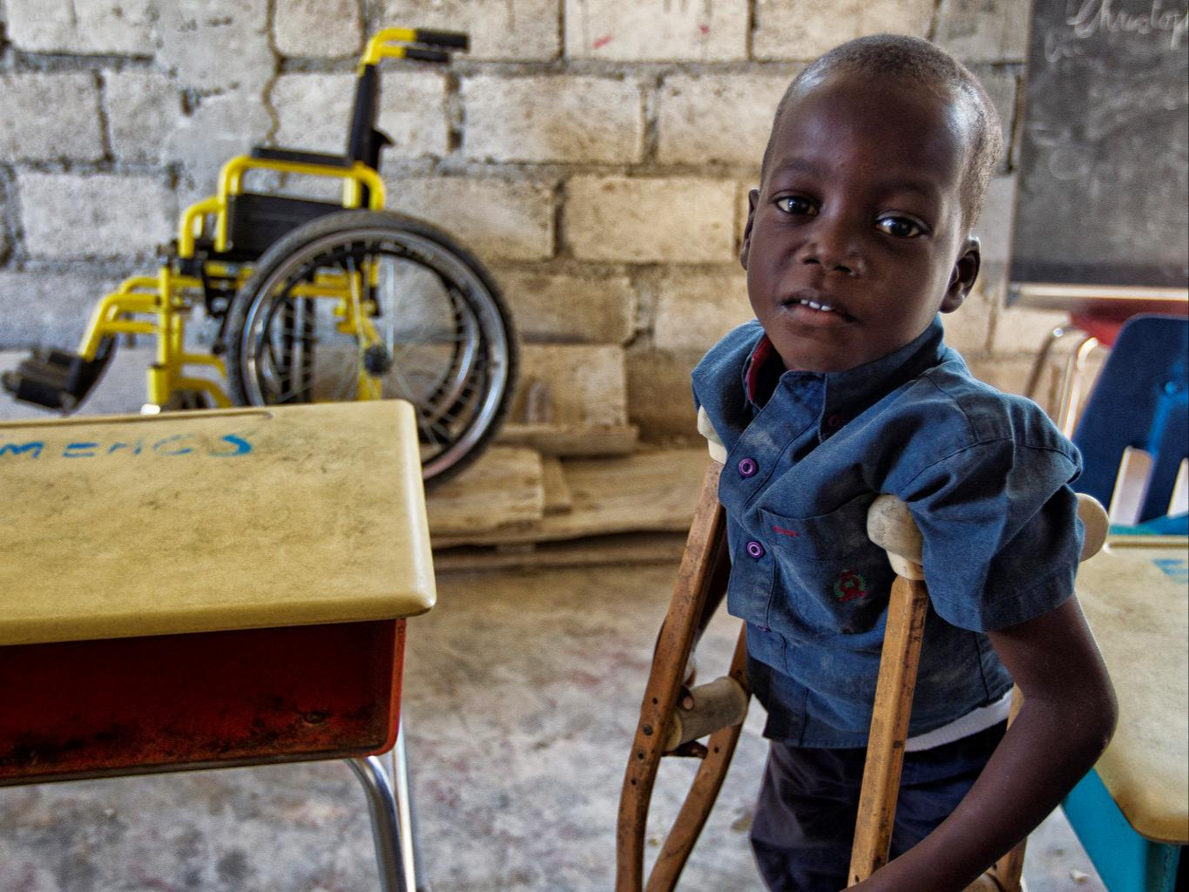
Personas con discapacidad, viviendo con VIH, LGTB
UN Photo / Mark Garten

Slide 16
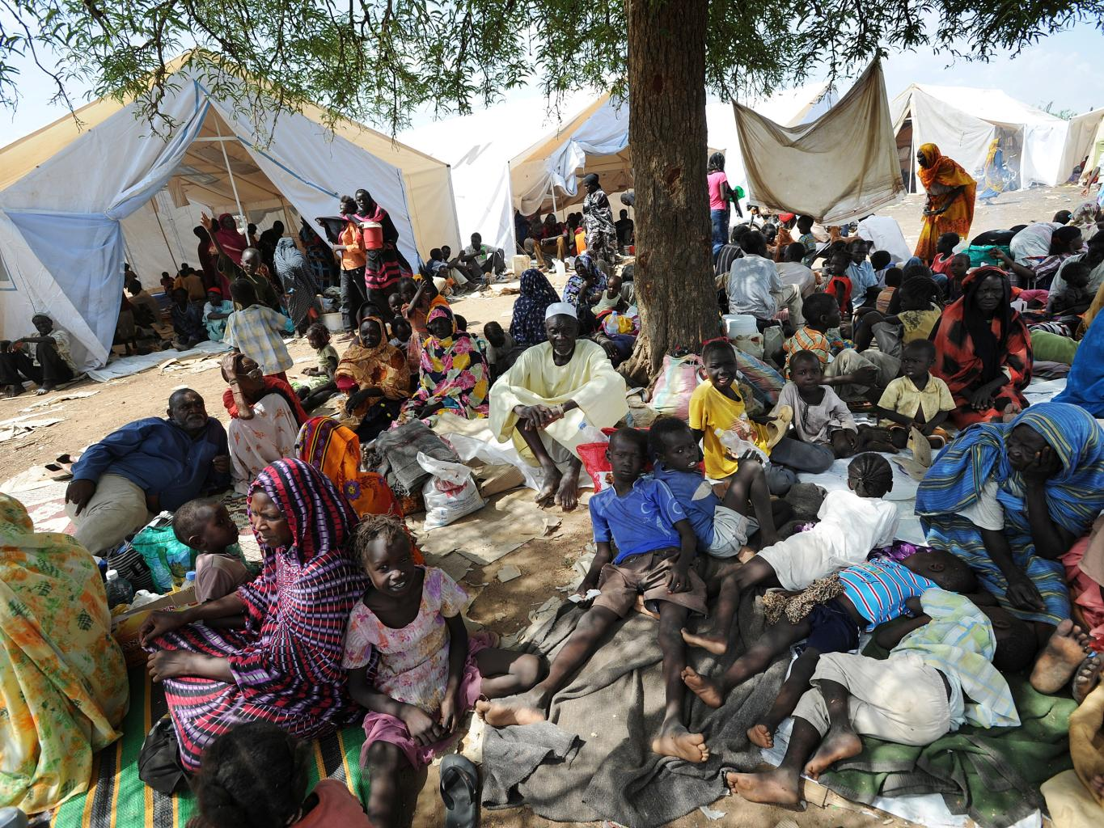
Personas que viven en zonas remotas o en áreas vulnerables
UN Photo / Paul Banks

Slide 17
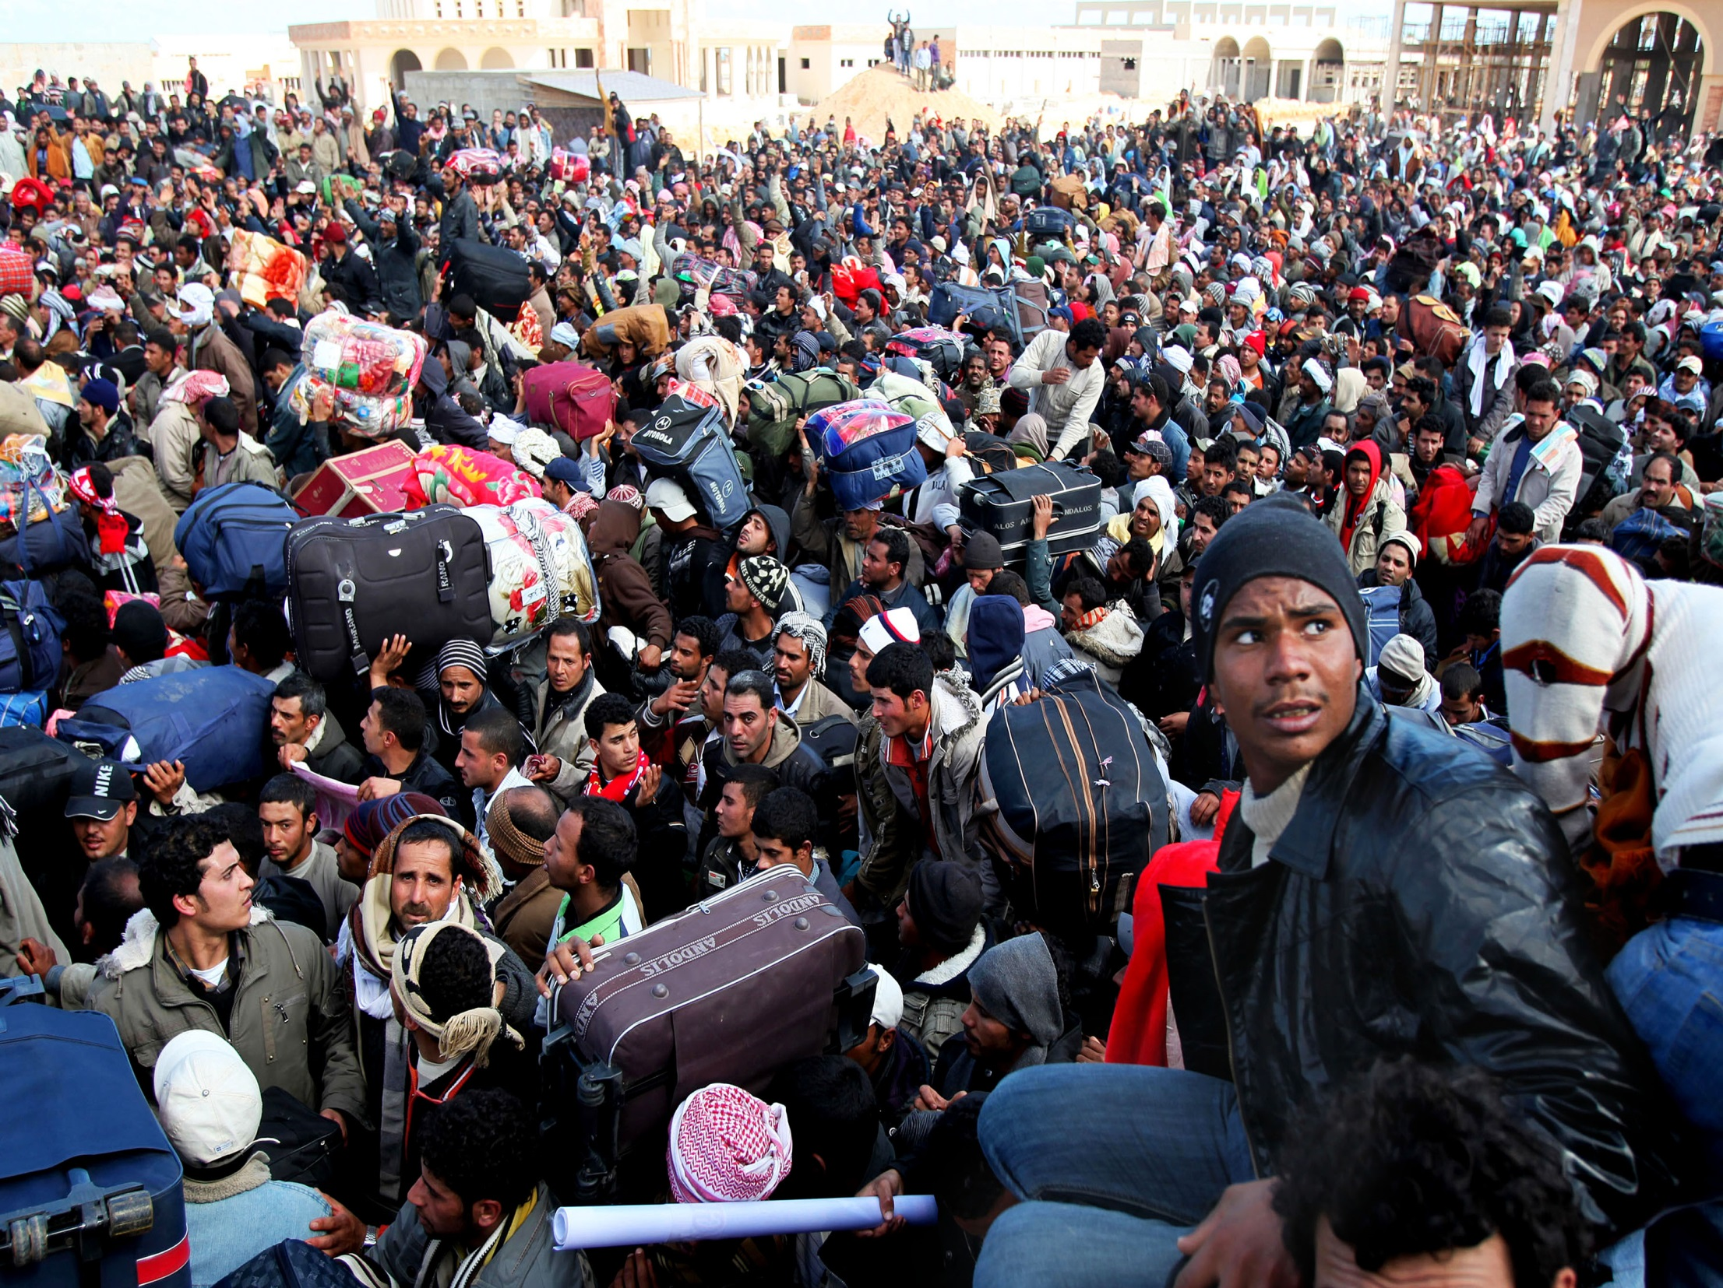
Migrantes
UN Photo /UNHCR/A Duclos

Slide 18
LA Agenda 2030 y migración
El Director General de la OIM, Embajador William Lacy Swing, exhortó enérgicamente a los Estados miembros de la Cumbre de Desarrollo Sostenible de las Naciones Unidas a “hacer frente a las causas y consecuencias de la migración para promover la migración digna, ordenada y segura para beneficio de todos”.
La Agenda 2030 para el reconocimiento de las contribuciones positivas de los migrantes y su papel fundamental en el desarrollo sostenible.
La migración y la movilidad humana se incluyeron en cuatro de los 17 Objetivos de Desarrollo Sostenible, lo que corrige su ausencia en los Objetivos de Desarrollo del Milenio.

Slide 19
La AGENDA 2030 y MIGRACIÓN
Existe un consenso general para que nadie se quede atrás, con una mención específica a los migrantes, refugiadas y desplazadas, a los grupos vulnerables y a las minorías.
Reconoce que las nuevas tendencias demográficas están cambiando el mundo, incluyendo la tendencia que nuestro mundo es cada vez más móvil y que dichas tendencias tienen repercusiones directas en los ODS.
• Resalta la necesidad de disponer de más y mejores datos, incluyendo el desglose de la información por situación migratoria.
Señala en que una economía sólida, inclusiva y transformadora requiere garantizar un empleo digno, protección social y acceso a los servicios financieros para todas las personas, incluidas los migrantes.
• En términos de financiamiento de la Agenda, se recomienda intensificar los esfuerzos para reducir los costes de las remesas de manera que se respeten completamente los derechos de los migrantes.

Slide 20
ALGUNOS VÍNCULOS ODS y MIGRACIÓn
La meta 4b ( Educación) incluye referencias a aumentar el número de becas de enseñanza superior en los países en vías de desarrollo;
• La meta 5.2 ( Igualdad de género) se refiere al tráfico de mujeres y niñas y otras formas de explotación;
• La meta 8.8 ( Crecimiento económico) está relacionada con los derechos de todos los trabajadores, incluyendo a los trabajadores migrantes y especialmente a las mujeres migrantes;
• La meta 10.7 ( Desigualdad) aboga por facilitar una migración ordenada, segura, regular y responsable, con medidas como la implementación de políticas migratorias planificadas y bien gestionadas, entre otras;
• La meta 10-10c (Desigualdad) también se refiere a la reducción de los costes de transacción de las remesas, especialmente de los envíos con costes muy elevados.
• La meta 16.2 (Sociedades pacíficas e inclusivas) abarca la lucha contra el tráfico de menores. Hace un llamamiento a acabar con la explotación, el abuso, el tráfico y cualquier forma de violencia contra los niños;

Slide 21
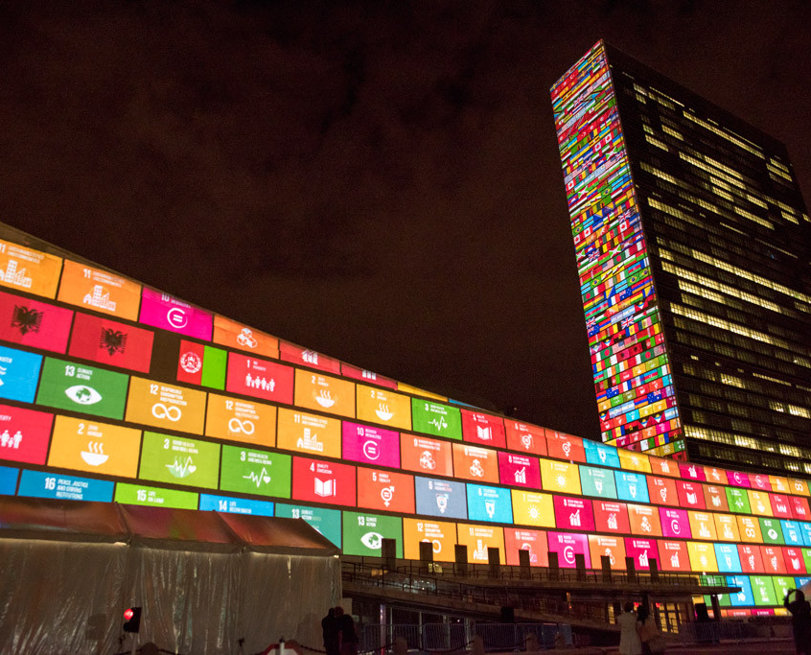
Muchas
GRACIAS

